Slide 1
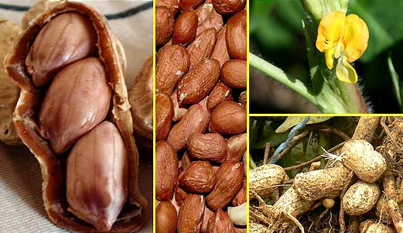
9- МАВЗУ: Ерёнғоқ етиштириш технологияси

Slide 2
Режа:
1. Алмашлаб экишдаги ўрни
2. Ерёнгоқ экишга ер тайёрлаш.
3. Ерёнгоқ уруғини экиш.
4. Ерёнгоқ ўсимлигини парваришлаш.
5. Озиқлантириш ва суғориш
6. Ҳосилни йиғиштириб олиш.

Slide 3
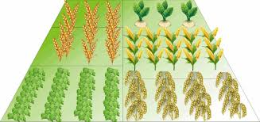
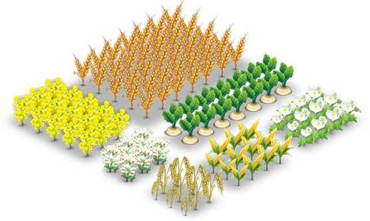
Алмашлаб экишдаги ўрни.
Ерёнгоқ учун суғориладиган, қумлоқ, замбруғ ва вирус касалликлари билан зарарланмаган, зарарли ҳашорат ва бегона ўтлар уруғлари кам бўлган, сўнги беш йил давомида ер ёнғоқ экилмаган ҳамда текисланган, суғориш учун қулай майдонлар танланади.
Қуёш нури 6-8 соат тик тушиш имконияти бўлган ёш боғларнинг орасига ҳам экиб юқори ҳосил етиштириш мумкин.
Ер ёнғоқ учун энг яхши ўтмишдош экин кузги ғалла, картошка бўлиб, сабзавот ва полиз экинларидан кейин ҳам экиш мумкин. Шоли ва ер ёнғоқдан кейин экиш тавсия этилмайди.
.

Slide 4
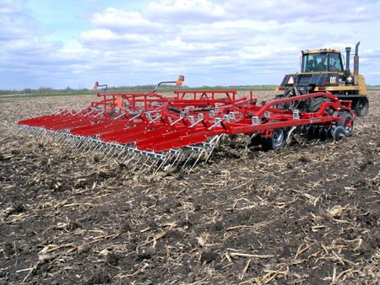
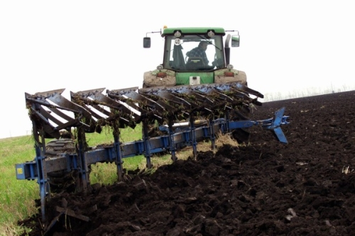
Ерларни экишга тайёрлаш
Ерни экишга тайёрлашда ўтмишдош ўсимликларни қолдикдарини тозалашдан бошланади. Йиғиб олинган бегона ўт қолдикдари ёқиб юборилади. Кузги шудгордан олдин гектарига 20-30 тонна чириган гўнг, фосфорли ва калийли ўғитларнинг йиллик меъёрининг 70 фоизи берилади ва ер 25-30см чуқирликда шудгор қилинади. Экин майдони сифатида танланган майдоннинг четлари бегона ўтлардан тозаланиши ва тўртбурчак шаклида уватлари тўла шудгорланиши лозим. Калий ўғитини қора тупроқли майдонларга солиш тавсия этилмайди. Баҳорда ер тобига келганда текисланади ва чизел, борона қилинади, 70см кенгликда жўяклар олинади. Асосий сув йўллари тозаланади ва ер нишабига қараб ҳар 70-100 метрда ўқ ариқлар очилади. Экишдан олдинги сув эгат оралатиб берилади. Ер етилиши билан культиватция қилинади.

Slide 5
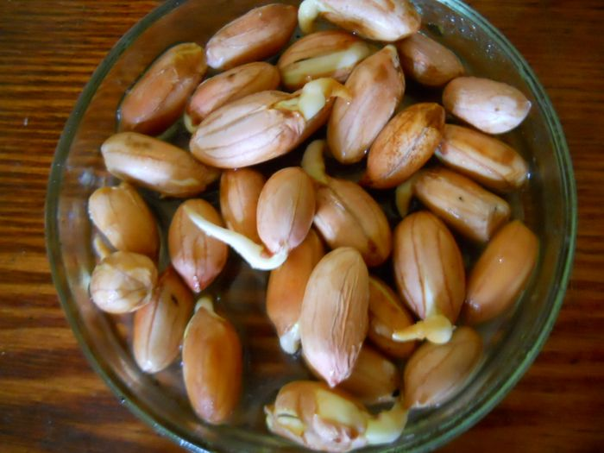
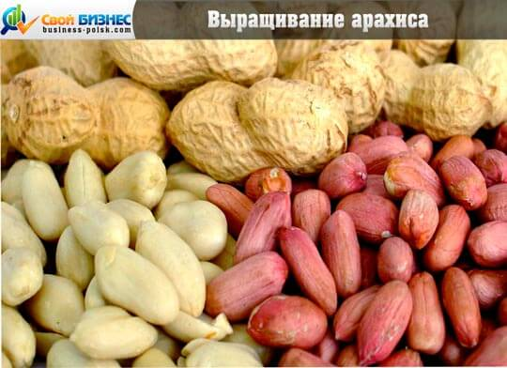
Уруғликни танлаш
Уруғлик экилгунига қадар қуруқ ва салқин жойда сақланиши зарур. Уруғлик ёнғоқларни эҳтиётлик билан қўлда чақиб тайёрлаш тавсия этилади. Бироқ, ерёнғоқ уруғлигини қўлда чақиб тайёрлаш машаққатли иш бўлиб, катта майдонларга экишда махсус апаратлардан фойдаланиш тавсия этилади. Механизм ёрдамида уруғлар қобиғидан ажратилганда 10-15 фоизгача уруғликлар механик зарарланади. Шу сабабдан экиш нормаси 15-20 фоизга кўпайтириш мақсадга мувофиқ исобланади.

Slide 6
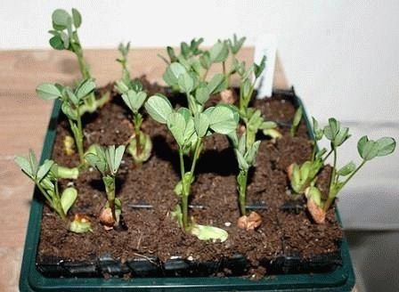
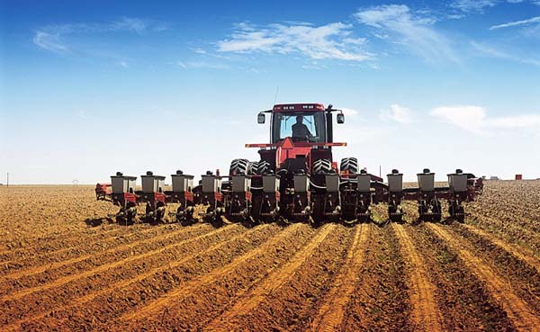
Экиш. Ер ёнғоқ Ўзбекистоннинг жанубий вилоятларида апрелнинг биринчи ўн кунлигида, Тошкент ва Фарғона водийси вилоятларида апрелнинг учинчи майнинг биринчи ўн кунлигида тупроқ ҳарорати 15-16°С бўлганда, енгил механик таркибли тупроқпарда 9-10см, ўрта ва оғир механик таркибли тупроқпарга 6-7см чуқурликда экилади.

Slide 7
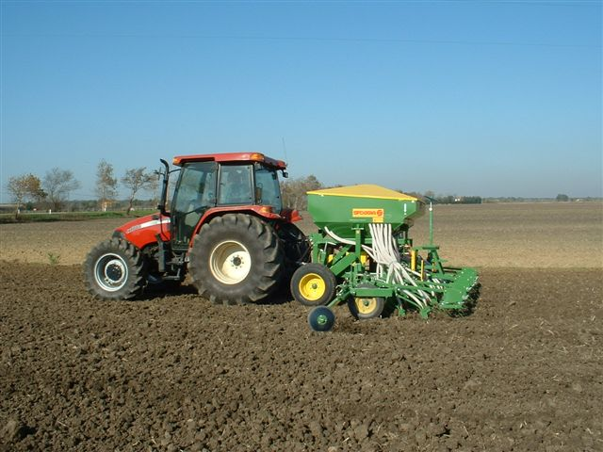
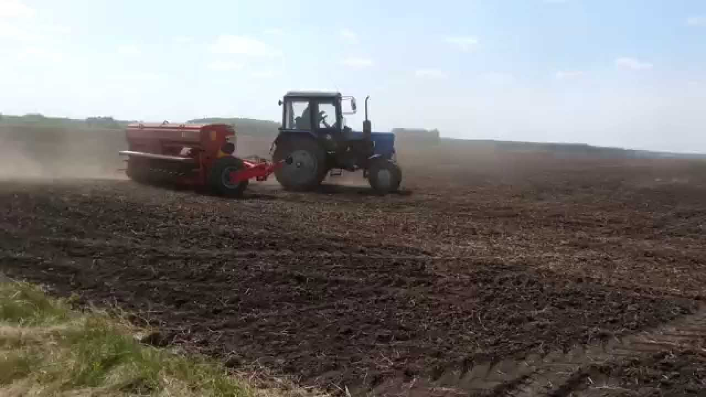
Экиш меьёри уруғнинг йириклигига боғлиқ бўлиб, уруғ СПЧ-4-6-8М (Руминия) сеялкаларда экилади, тупроқ намлиги етарли бўлмаса пушталар қатор оролатиб қондириб суғорилади. Бироқ пуштани сув босишига йўл қўймаслик муҳим аҳамиятга эга.
.

Slide 8
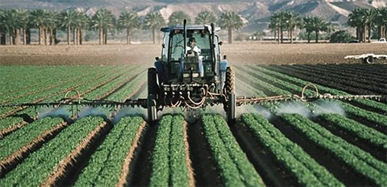
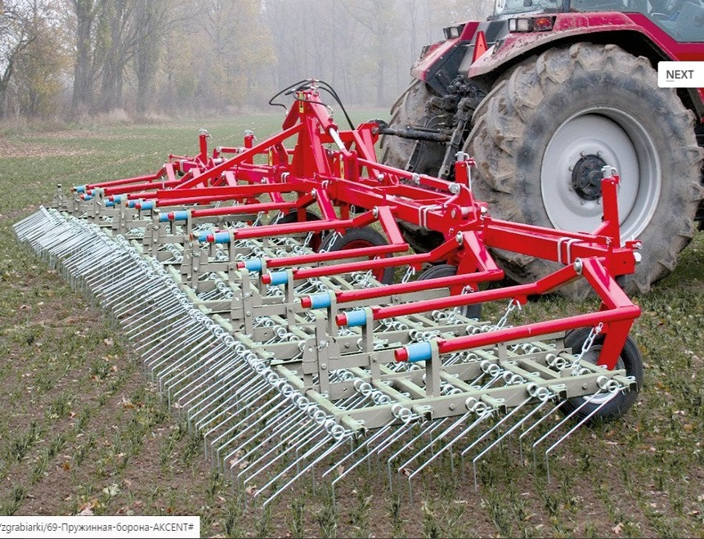
Ерёнғоқ ўсимлигига ишлов бериш
Ўсимлик ёппасига гулга киргандан кейин 3-4 ҳафта ўтгач кўчатлар хумланади. Бу вақтга келиб (уруғ униб чиққандан кейин 50-60 кун ўтгач) ўсимлик гинофоралари кучли ривожланади ва тупроққа санчилади. Айни шу вақтда тупрокда намликнинг етишмаслиги гинофораларнинг тупроққа кириб боролмаслигига яъни, гинофоралардан ёнғоқлар ҳосил бўлмаслигига сабаб бўлади. Ёппасига гуллашдан кейинги даврда далани тез-тез кам меъёрда (тупроқнинг 10-12см қатламида) суғорилиши тупроқ таркибидаги кальцийни ўсимлик яхши ўзлаштиришига имкон яратади.

Slide 9
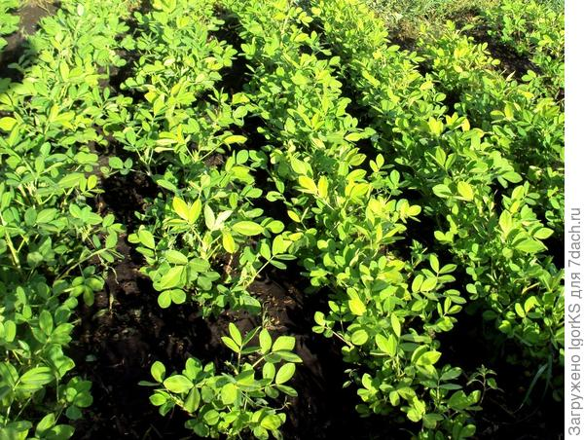

Суғориш
Ерёнғоқ асосий экин сифатида экилганда баҳорда тупроқ намига ундириб олинади. Айрим ҳолларда баҳор қуруқ келиб, тупроқ намлиги етарли бўлмаса пушталар қатор оралатиб, қондириб суғорилади. Бироқ пуштани сув босишига йўл қўймаслик муҳим аҳамиятга эга. Ерёнғоқ ўсимлигини етиштиришда ундан мўл ҳосил олишнинг асосий омилларидан бири экиннинг сувга бўлган талабига қараб уни сув билан етарли даражада таъминлашдир.

Slide 10
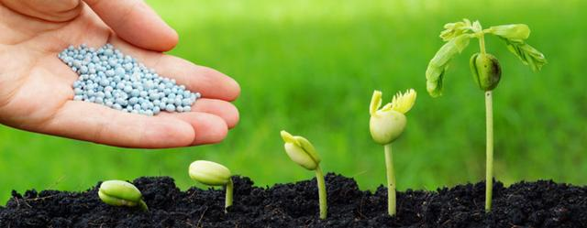
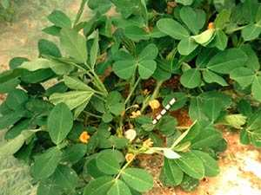
Ўғитлаш.
Далани ўғитлаш меъёри, танланган майдондан олинган агрохимик таҳлил натижаларига қараб белгиланади. Ерёнғоқ органик моддаларга бой тупроқларда яхши ривожланади. Суғориладиган майдонларда биринчи озиқлантириш кўчатлар тўла униб чиққандан кейин гуллашдан олдин, азот (соф ҳолда) - 30кг/га, фосфор - 30кг/га ҳисобида берилади. Жўяклар олишдан олдин тупроқ унумдорлигига асосланган ҳолда гектарига 250-400кг/га аммофос (физик ҳолда) бериш ҳам яхши натижа беради.

Slide 11
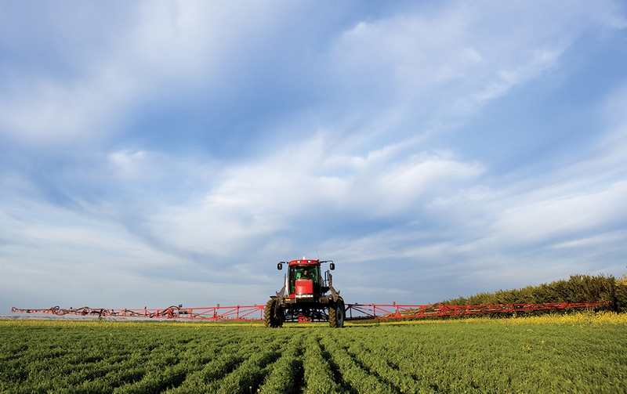
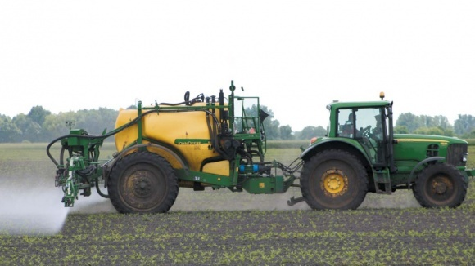
Микроэлементлар ўсимликда тупроқ таркибидаги бошқа озиқ моддаларни ўзлаштиришда катализаторлик вазифасини ҳам бажаради. Тупроқ таркибида микроэлементларнинг меьёридан кам бўлиши эса, ўсимликнинг ўсиши ва ҳосилдорлигига салбий таъсир кўрсатади.Ўсимлик ёппасига гулга киргандан кейин 5-6 ҳафта ўтгач кўчатлар хумланади. Бу вақтга келиб (уруғ униб чиққандан кейин 50-60 кун ўтгач) ўсимлик гинофорлари кучли ривожланади ва тупроққа санчилади. Бутун ўсув даври давомида 2-3 марта хумлаш амалга оширилади.

Slide 12
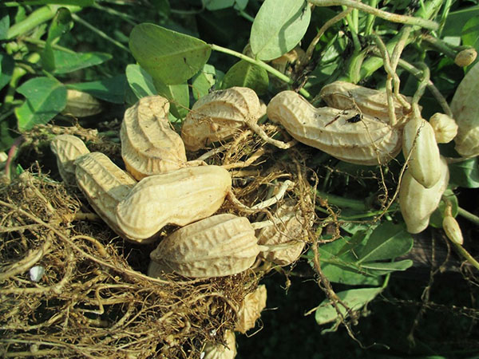
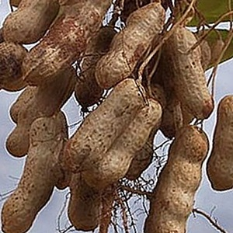
Навга хос бўлмаган аралашмалардан тозалаш
Уруглик учун экилган Ерёнгоқ майдонларида хосилни йигиштириб олгунга қадар энг камида икки марта навга хос бўлмаган қўшимчалардан тозалаш ишларини амалга ошириш лозим. Ўсимликлар уииб чиққандан сўнг уруглик учун экилган майдонлардан касалланган, нимжон, гуллаш даврида эса гулларининг морфологик тузилиши, шохланиш типи навга хос бўлмаган бошқа навга мансуб усимликлардан тозаланади. Охирги тозалаш ишлари хосилни йиғиб олиш пайтида (касалланган, навга хос бўлмаган ёнғокдарининг ташқи кўриниши ва уруғининг ранги ҳамда шакллари) ўтказилади

Slide 13
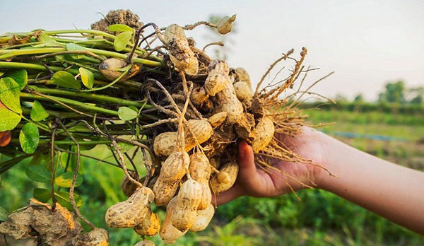
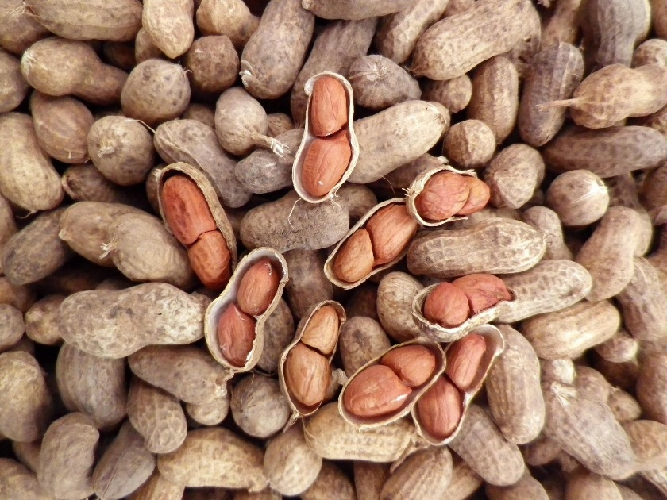
Ҳосилни йиғиб олиш ва уруғликни сақлаш
Ҳосилни ўз вақтида йигиб олиш муддатларини тўғри белгилаш катта аҳамиятга эга бўлиб, муддатидан олдин йиғиб олинганда ҳосилдорлик ва уруғ таркибидаги ёғ ҳамда оқсил моддаларининг микдори пасайишига сабаб бўлади. Ҳосил кечиктириб йиғилганда эса гинофор мўрт бўлиб қолиши оқибатида ҳосилнинг бир қисми тупроқ остида қолиб кетади ва ҳосилни катта қисми йўқотилади.

Slide 14
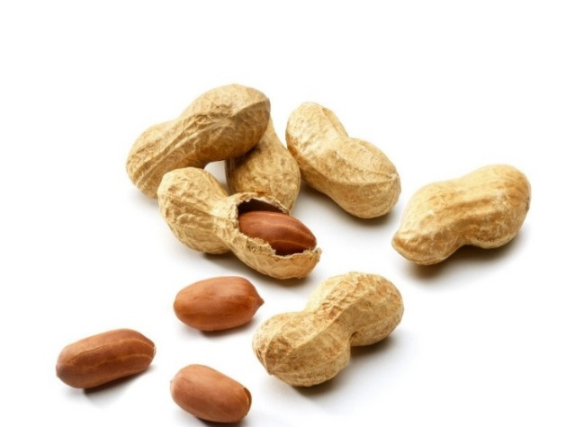
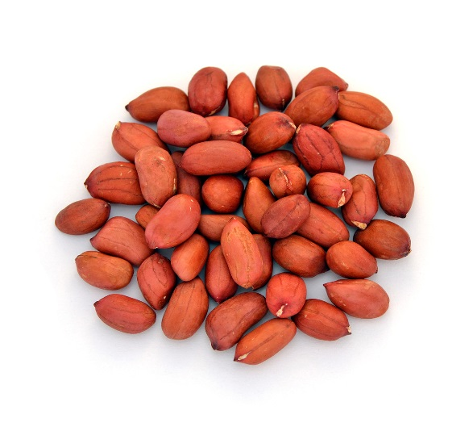
Ерёнғоқ уруғчилиги
. Уруғчиликнинг асосида селекционернинг ўзи етиштирган навдан олган кам микдордаги (бир неча килограмм) уруғларни қайта-қайта кўпайтириб, кўп микдорга (бир неча тоннага) етказиш жараёни ётади. Уруғчилик: бирламчи ва нав уруғчилигига бўлинади.
Нав уругчилиги бирламчи уругчиликни давоми бўлиб ҳисобланади. У элита уруғларини кўпайтириб бориш билангина кифояланиб қолмай, балки навга хос сифатларни сақпаб қолиш мақсадини ҳам кўзда тутади. Шу муносабат билан уруғчилик хўжаликпари уни уруғларни кўпайтиришнинг мавжуд схемасига мувофиқ олиб борадилар.

Slide 15
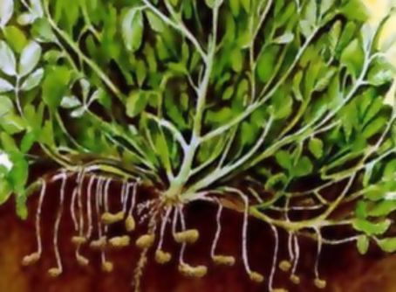
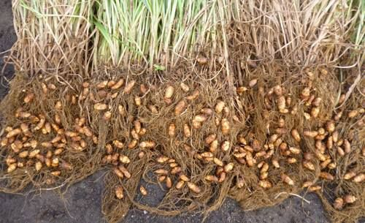
Биринчи йил танлаш уруғчилик питомниги.
Биринчи йил уруғчилик питомнигида мақсаддаги нав уруғи экилади ва селекционер кузатуви остида парваришланади. Усув давомида алоҳида ўсимликпар танланади ҳамда фенологик, марфологик белгилари бўйича, ҳосил йиғим-терими вақтида эса биометрик белгилари (ер ёнғоқ поясининг тузилиши, уруғининг ранги, етилган уруғлар микдори) бўйича ўрганилади. Фақат соғлом, касаллик ва зараркунандаларга чидамли, навга хос хусусиятларини ўзида тўла мужассам этган, серҳосил ўсимликпар танлаб олинади ва бу ўсимликпарнинг ҳосили алоҳида-алоҳида қилиб қопчаларга йиғиб олинади. Танлаш кескинлиги 5-6% ни ташкил этади.

Slide 16
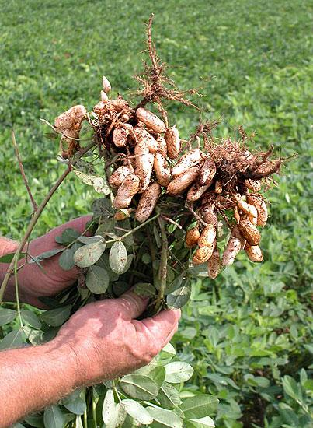
Ер ёнғоқ экинида дурагайлаш
Дурагайлаш ёки чатиштириш деб уруғланиш вақтида ирсий жиҳатдан ҳар хил бўлган иккита гамметаларнинг сунъий ёки табиий йўл билан бирга қўшилишига айтилади.
Ер ёнғоқ экинида сунъий дурагайлаш ишларини очиқ далада ёки оддий иссиқханаларда амалга ошириш мумкин. Очиқ дала ёки иссиқхоналарда тажрибаларни ўтказишда ҳар бири ўзига ҳос афзаллик ва камчиликларига эга.
Жумладан, дурагайлаш ишлари очиқ далада амалга оширилганда қатор ораларига ишлов бериш, тажриба учун бақувват ва соғлом ўсимликларни танлаш, бир вақтни ўзида бир комбинация учун бир нечта ўсимликларни жалб этиш имкониятини яратсада, ҳаво ҳарорати ва намлигини ёки тўсатдан бошланган шамолни бошқариб бўлмаслиги ва ер ёнғоқ ўсимлигининг асосий гуллари поясининг пастги қисмида жойлашиши елекционер учун ноқулайликлар келтириб чиқаради. Албатта буларнинг барчаси дурагайлаш жараёнининг муваффақиятли якунланишига сальбий таъсир кўрсатади.

Slide 17
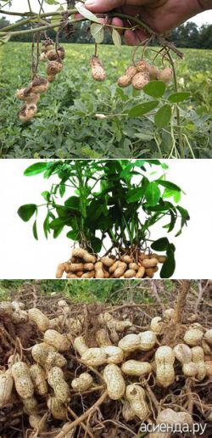
Ота-она формаларннн танлаш. Республикамизда чатиштирилаётган ер ёнғоқнинг қон қариндошлик даражасига қараб, тур ичидаги, навлараро дурагайлаш усуллари қўлланилади. Бу оддий дурагайлаш услуби бўлиб, унда иккита форма- она ва ота организми бир марта (X) чатиштирилади. Она ёки ота формаларидаги белги ва хусусиятларни янада кучайтириш учун беккросс чатиштириш услубини ҳам қўллаш мумкин. Дурагайлаш йўли билан мўлжалдаги навни яратишда керакли дастлабки материални олиш учун ота-она жуфтларини танлашга алохида эътибор бериш лозим.

Slide 18
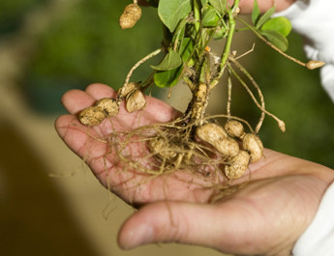
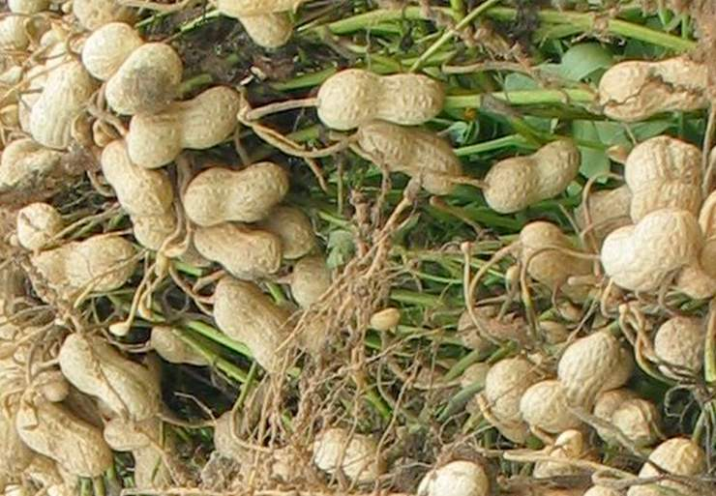
Нав сифатлари.
Уруғларнинг нав сифатлари уларнинг маълум навга мансублигини таърифлайди. Бу сифатларнинг асосий мезони нав тозалиги ёки уруғларнинг маълум навга нечоғлик мос келишини белгилаб берадиган ва фоизлар хисобида ифодаланиладиган сондир. Бу сон мазкур навга хос бўлган уруғлар умумий уруғ микдорининг қанча улушини ташкил этишини кўрсатиб беради.
.

Slide 19
ЭЪТИБОРИНГИЗ
УЧУН
РАХМАТ !

